Slide 1
Repaso Estadística
Contraste de hipótesis
Notes:
1

Slide 2


Muestreo
Población total:
Muestra:
n elementos:
{x1, x2, x3…, xn}
n finito
Aleatorio
Estadísticos
?
µ: Media poblacional
σ: desv. típica poblacional
p: proporción poblacional
Inferir
$\overline{x}$: Media muestral
$\tilde{s}$: desv. típica muestral
$\hat{p}$: proporción muestral
Notes:
2

Slide 3

Teorema central del límite
$$\overline{x_{1}}$$
Muestra x1:
Tamaño n
p
x
Notes:
3

Slide 4

Teorema central del límite
$$\overline{x_{1}}$$
Muestra x2:
Tamaño n
p
$$\overline{x_{2}}$$
x
Notes:
4

Slide 5

Teorema central del límite
$$\overline{x_{1}}$$
Muestra xm:
Tamaño n
p
p
$$\overline{x_{2}}$$
.
.
.
x
$$\overline{x_{m}}$$
x
Notes:
5

Slide 6

Teorema central del límite
$$\overline{x_{1}}$$
Muestra xm:
Tamaño n
p
p
$$\overline{x_{2}}$$
.
.
.
µ: Media poblacional
σ: desv. típica poblacional
n ≥ 30
$$\frac{\text{σ}}{\sqrt{n}}$$
µ
$$\overline{x_{m}}$$
x
x
Notes:
6

Slide 7
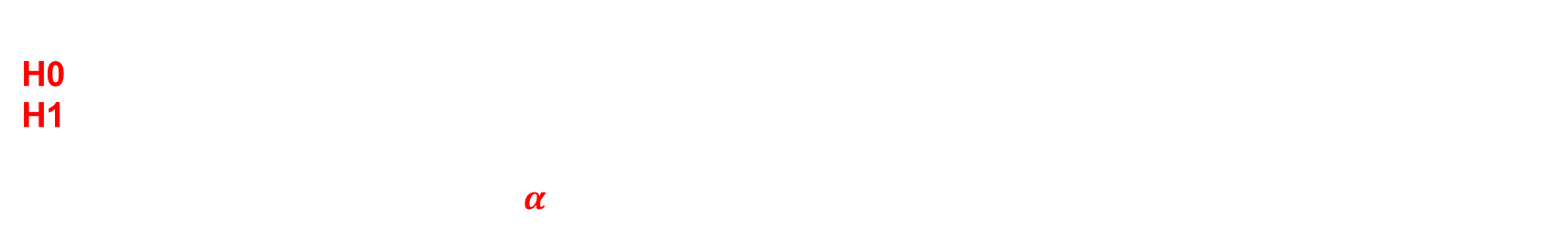



Planteamiento
Planteamos:
H0: Hipótesis nula → Lo que vamos a defender hasta que se demuestre lo contrario
H1: Hipótesis alternativa → Si no se cumple H0, tendremos que aceptarla
Fijamos un nivel de significación $α$ (normalmente 0.05 → Confianza de un 95%)
Pero no solo eso, sino que hay que decidir qué tipo de contraste vamos a hacer:
Bilateral
Unilateral
H0: $μ=μ_{0}$
H1: $μ≠μ_{0}$
H0: $μ≥μ_{0}$
H1: $μ<μ_{0}$
H0: $μ≤μ_{0}$
H1: $μ>μ_{0}$
Notes:
7

Slide 8
Planteamiento
Ejemplo:
Queremos probar que la media de edad de Madrid es de 50 años
¿Qué es H0? ¿Qué contraste hacemos?
Bilateral
Unilateral
H0: media de edad de Madrid es de 50 años
H0: $μ=μ_{0}$
H1: $μ≠μ_{0}$
H0: $μ≥μ_{0}$
H1: $μ<μ_{0}$
H0: $μ≤μ_{0}$
H1: $μ>μ_{0}$
Notes:
8

Slide 9
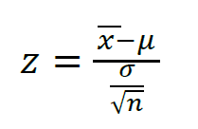
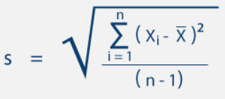
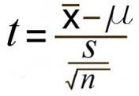

Estadísticos de contraste
Calcular estadísticos de contraste:
Asumimos que la media poblacional es igual a la media bajo análisis: $μ=μ_{0}$
En cuanto a la desviación típica:
Si tenemos $σ$: Si no tenemos $σ$:
Notes:
9

Slide 10
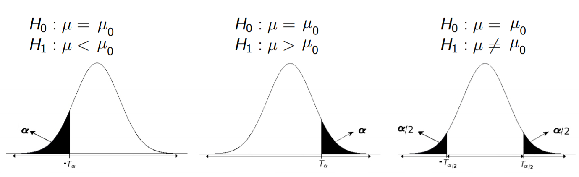





Contraste de hipótesis
Una vez hemos obtenido el estadístico de contraste, calculamos el p-valor y comparamos:
Unilateral
Bilateral
$T_{α}$: Límite del estadístico de contraste
$A_{{\text{H}}_{\text{0}}}$: Aceptamos H0
$R_{{\text{H}}_{\text{0}}}$: Rechazamos H0
$$R_{{\text{H}}_{\text{0}}}$$
$$A_{{\text{H}}_{\text{0}}}$$
$$A_{{\text{H}}_{\text{0}}}$$
$$R_{{\text{H}}_{\text{0}}}$$
$$R_{{\text{H}}_{\text{0}}}$$
$$A_{{\text{H}}_{\text{0}}}$$
$$R_{{\text{H}}_{\text{0}}}$$
Si el p-valor se encuentra en la parte oscura, rechazamos la hipótesis nula. Si no, no tendremos suficientes pruebas como para descartarla, y la aceptaremos como posible.
Notes:
10

Slide 11
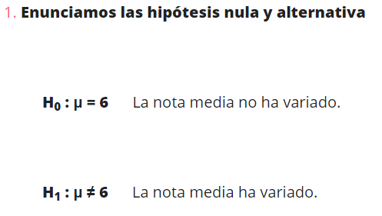
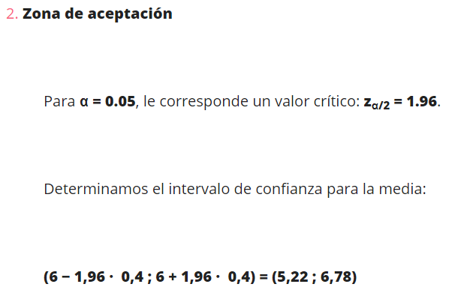
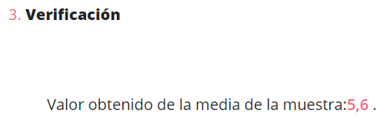
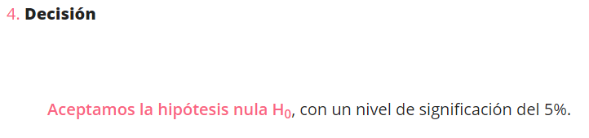
Ejemplo
Se sabe que la desviación típica de las notas de cierto examen de Matemáticas es 2.4. Para una muestra de 36 estudiantes se obtuvo una nota media de 5.6. ¿Sirven estos datos para confirmar la hipótesis de que la nota media del examen fue de 6, con un nivel de confianza del 95%?
Notes:
11

